Slide 1
Предмет
«Основы религиозных культур и светской этики»
Модуль «Основы православной культуры»
Тема Монастырь . Духовный подвиг
Презентация составлена учителем ГБОУ СОШ №252 Пироговой Л.А.

Slide 2
План 1)Зарождение монашества. 2)Устройство жизни монастыря. 3)Как становятся монахами. 4)Главные дела монахов. 5)Монастыри Санкт-Петербурга.

Slide 3
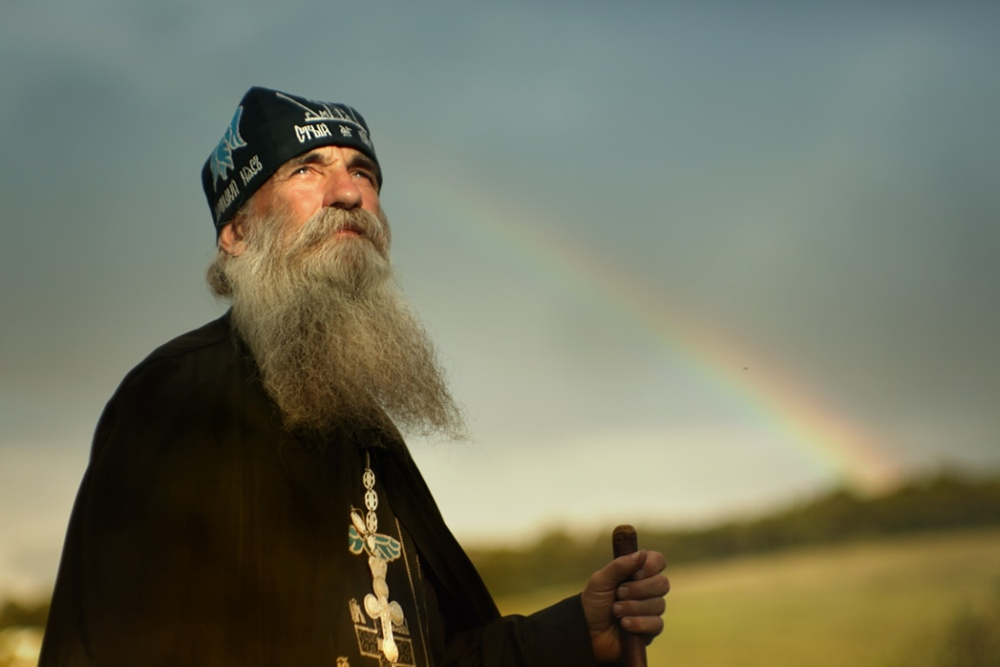
Мона́х (греч. одиночный, единичный, жен. мона́хиня) - член религиозной общины, в соответствии с обетом (клятвой) ведущий аскетическую жизнь либо в рамках монашеской общины (братии), либо в одиночестве, отшельничестве.
Аскетизм - строгий образ жизни с отказом от жизненных благ и удовольствий.

Slide 4
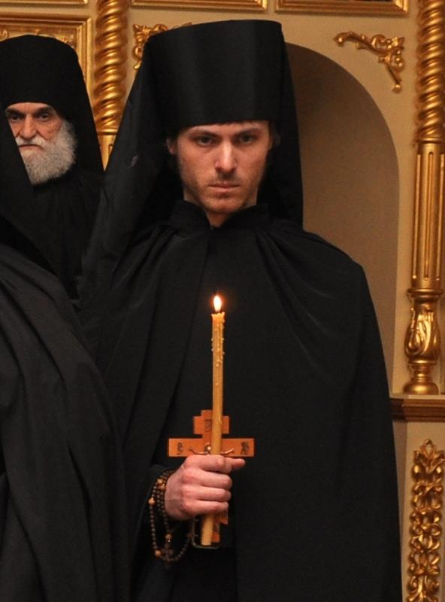
Черное монашеское облачение является символом покаяния, скорби о грехах, плача об утраченном райском блаженстве. Святитель Игнатий (Брянчанинов) пишет, что красивая, яркая одежда не подходит для плачущих о своей умершей душе; им подходит одежда черная, в которую люди облекаются в знак своей глубокой печали.

Slide 5
Первые христианские монахи появились в конце третьего века от Рождества Христова. Египетское монашество считается древнейшим. Основателем египетского монашества считается преподобный Антоний Великий. Еще в 285 году он удалился в глубину пустыни на гору Колизма . В Фиваиде он основывает монастырь , который продолжает существовать и после его блаженной кончины .

Slide 6
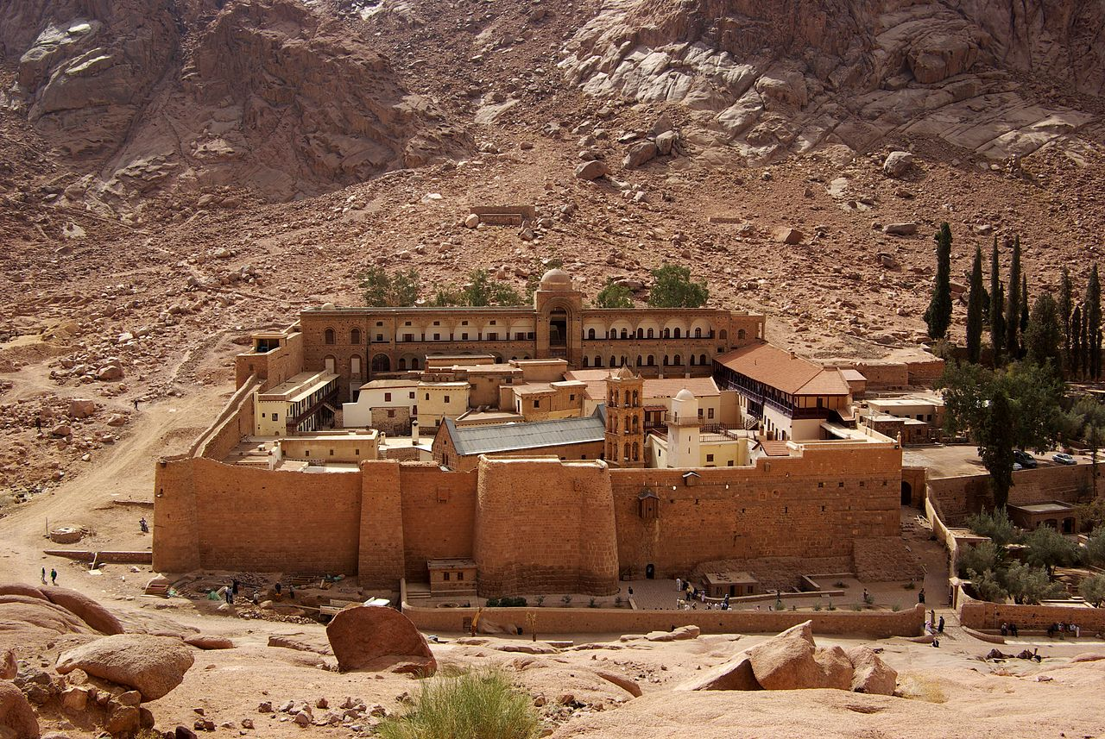
Монасты́рь ( один, одинокий) — религиозная община монахов или монахинь, имеющая единый устав, а также единый комплекс богослужебных, жилых, хозяйственных построек, ей принадлежащих.

Slide 7
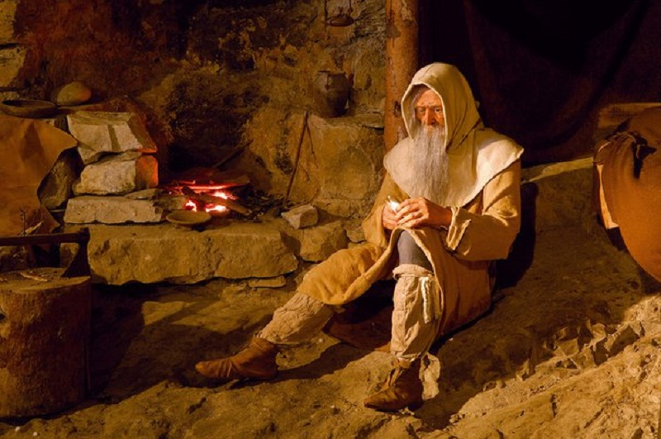
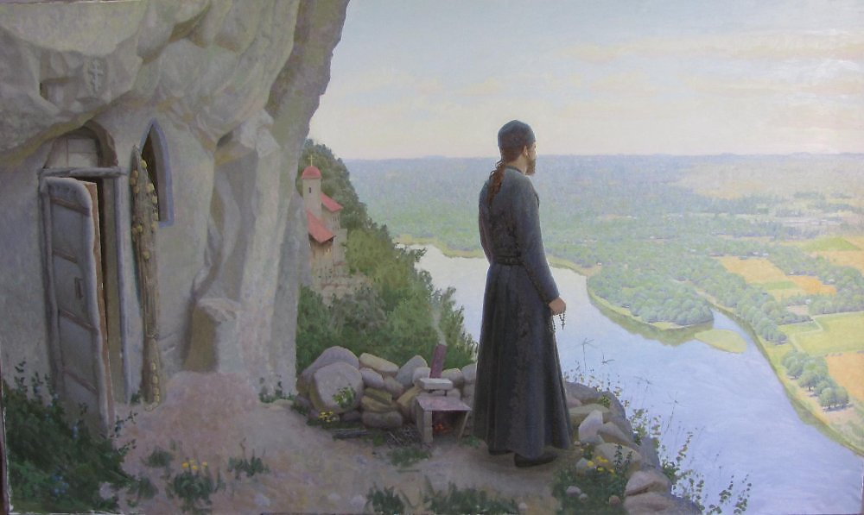
Монахи - отшельники
Отшельник- человек, живущий уединенно.

Slide 10
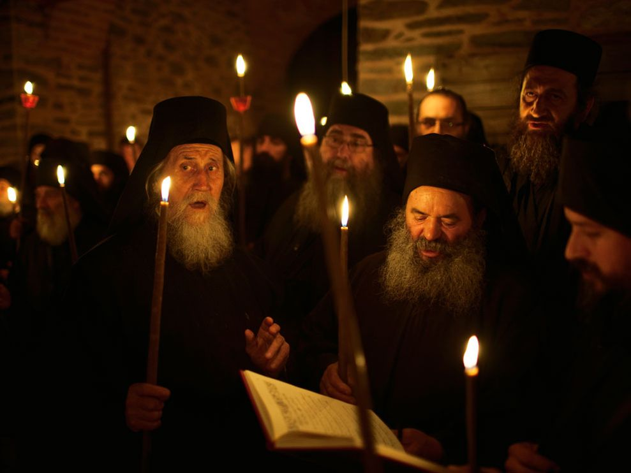
Совместная молитва монахов

Slide 11
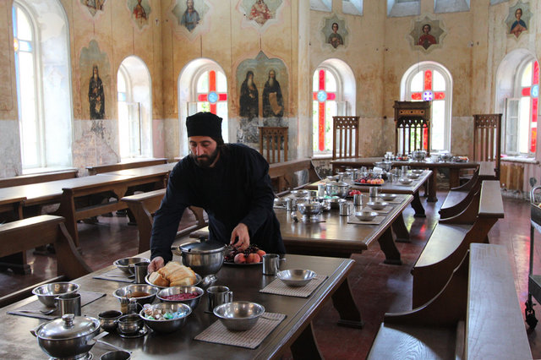
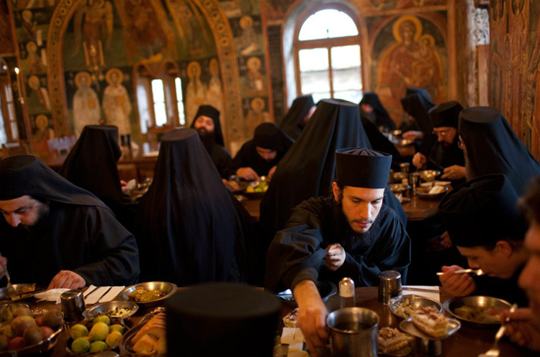
Обед в братской трапезной (монастырской столовой). За трапезой монах читает книги о жизни святых .

Slide 12
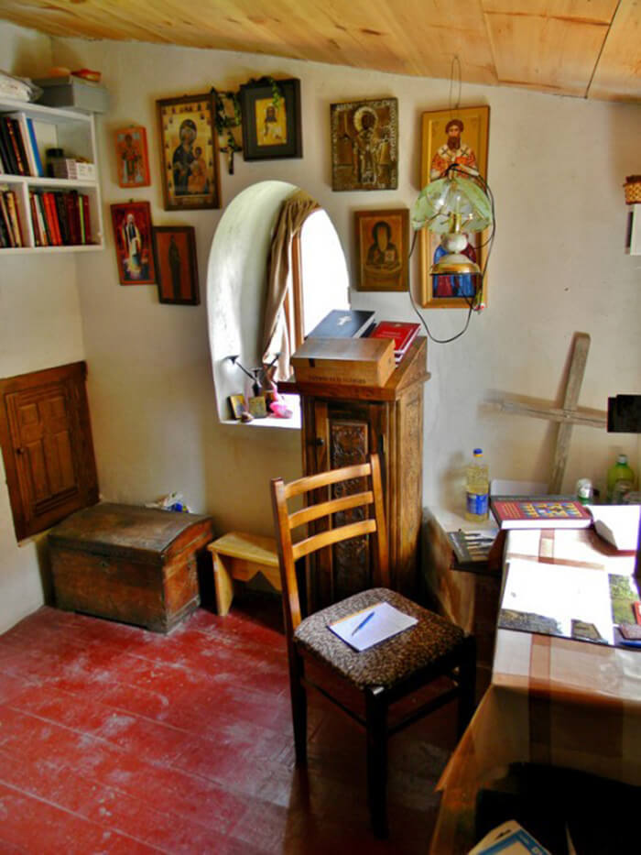
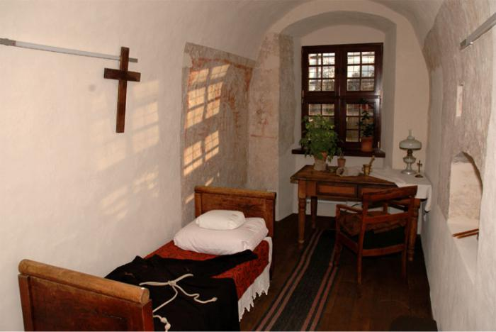
Келья – жилище монаха, комната с минимальным внутренним убранством.

Slide 13
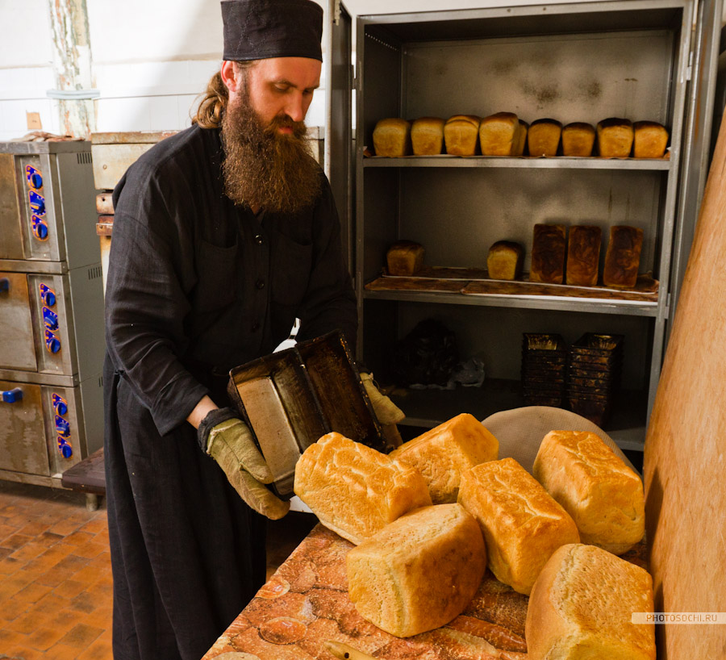
Послушания монахов(определенные обязанности или работа).
В хлебопекарне

Slide 14
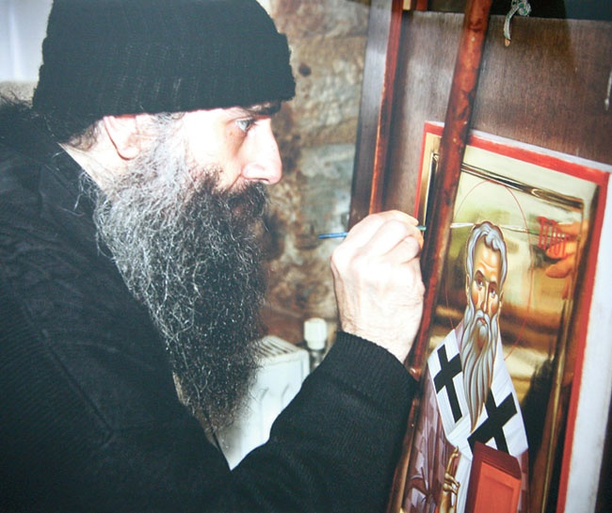
В иконописной мастерской

Slide 15
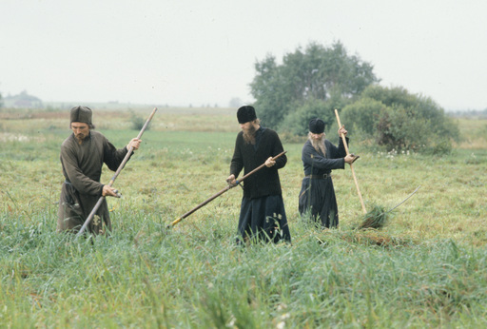
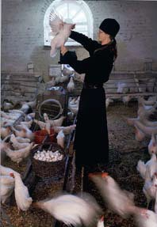
На сенокосе
В курятнике

Slide 16
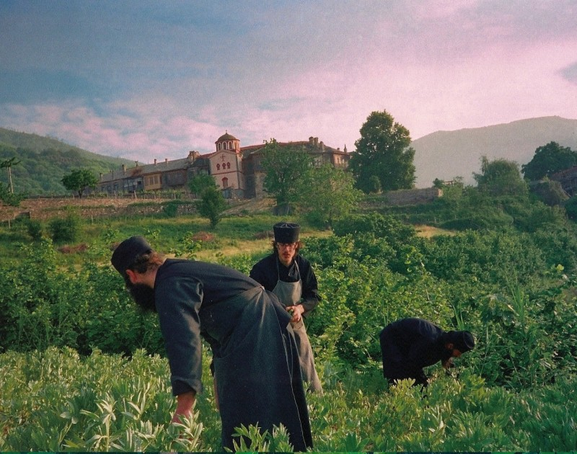
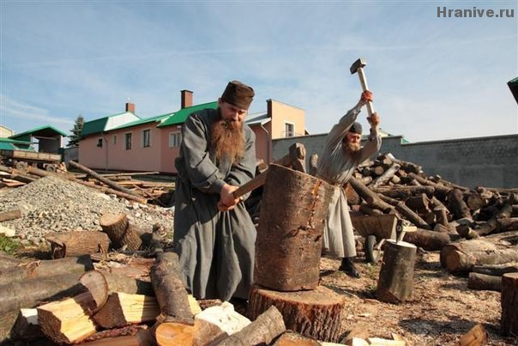
На огороде
На стройке

Slide 17
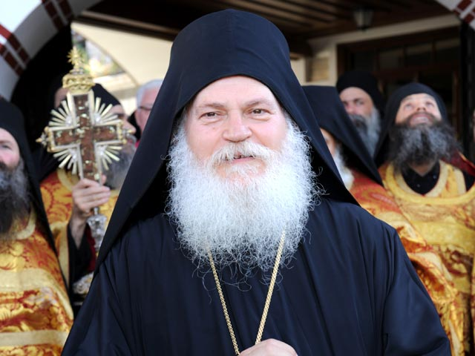
Настоя́тель – старшее по административной власти духовное лицо в храме или особое должностное духовное лицо в монастыре. Монах обязан слушаться монастырское начальство и духовного отца. Без благословения, как в монастыре, так и в жизни монаха, ничего не делается.

Slide 18
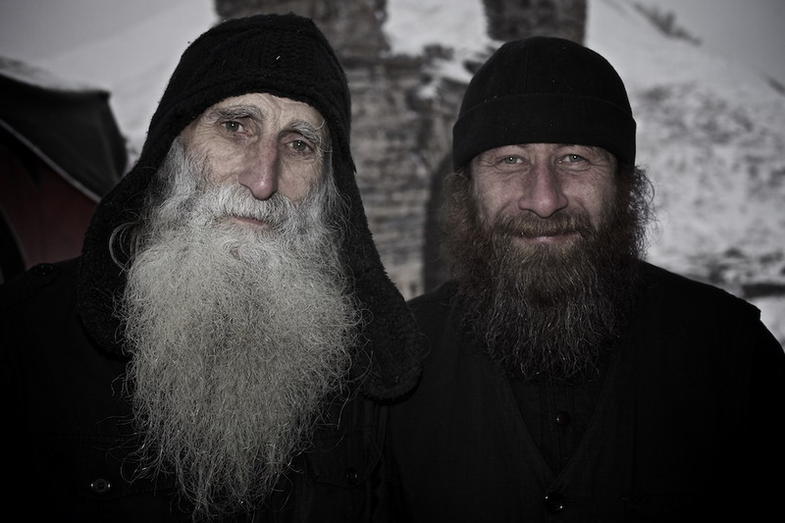
3 обета 1. Безбрачие
2. Послушание
3. Нестяжание - бескорыстие, отсутствие алчности, страсти к богатству.

Slide 19
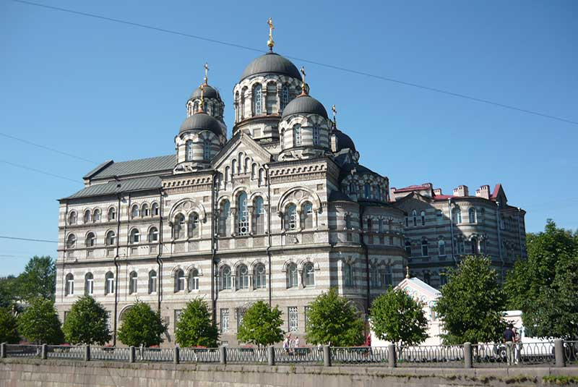
Иоанновский женский монастырь

Slide 20
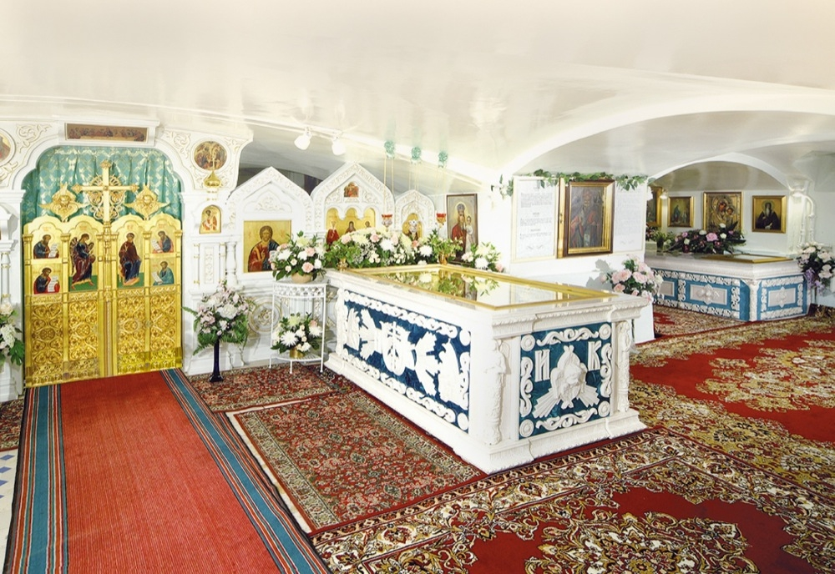
В храме-усыпальнице покоятся мощи святого праведного Иоанна Кронштадтского.

Slide 21
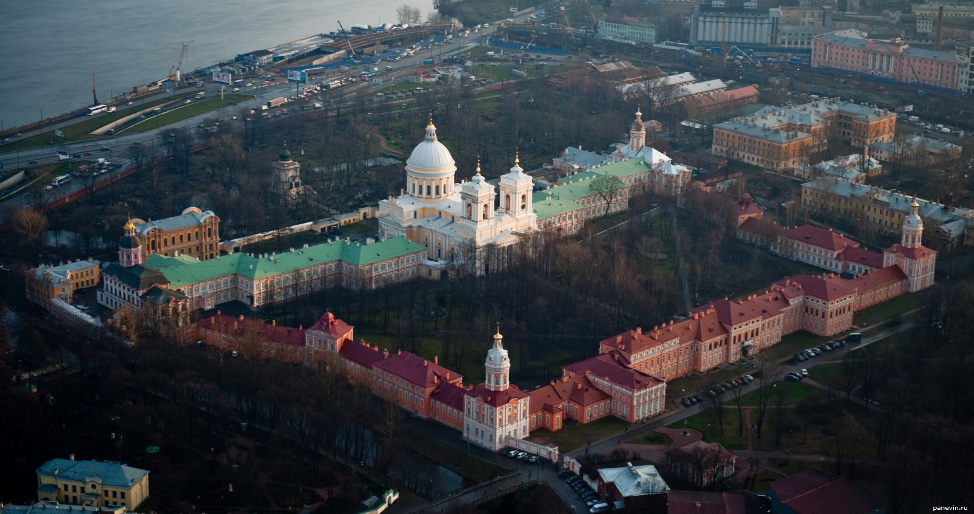
Свято- Троицкая Александро-Невская Лавра ( крупнейший мужской монастырь)

Slide 22
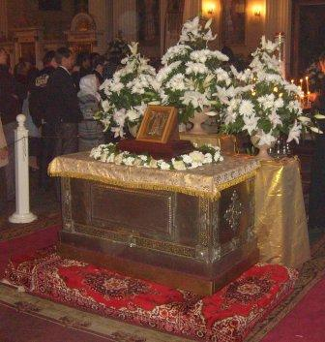
Рака с мощами святого благоверного
князя Александра Невского.

Slide 23
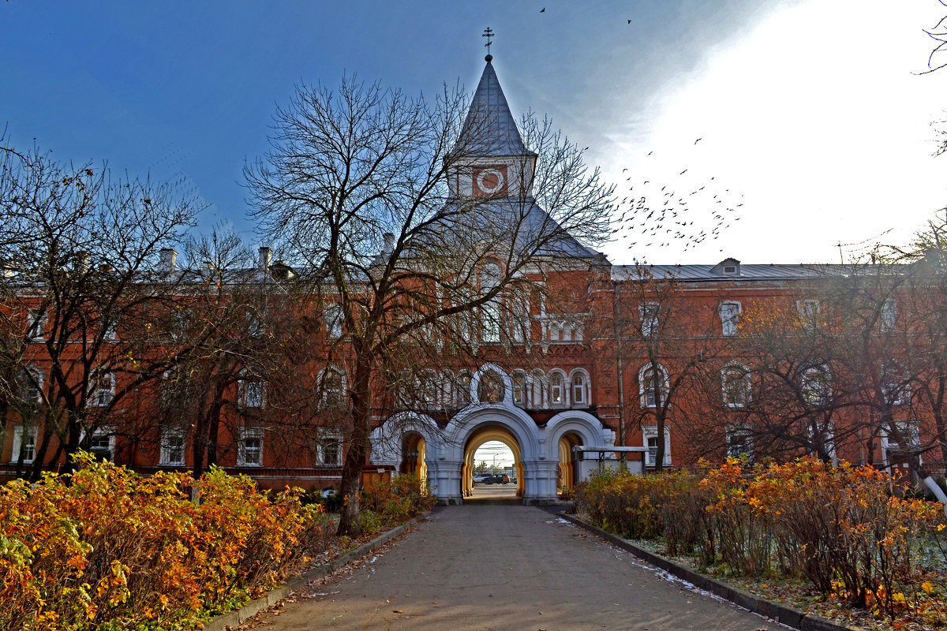
Троице-Сергиева пустынь (мужской монастырь)

Slide 24
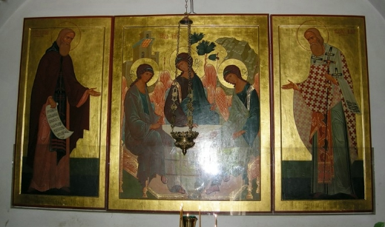
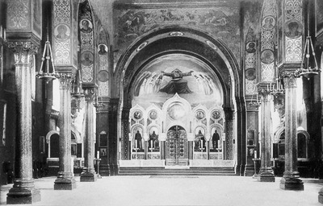
Церковь преподобного Сергия Радонежского

Slide 25
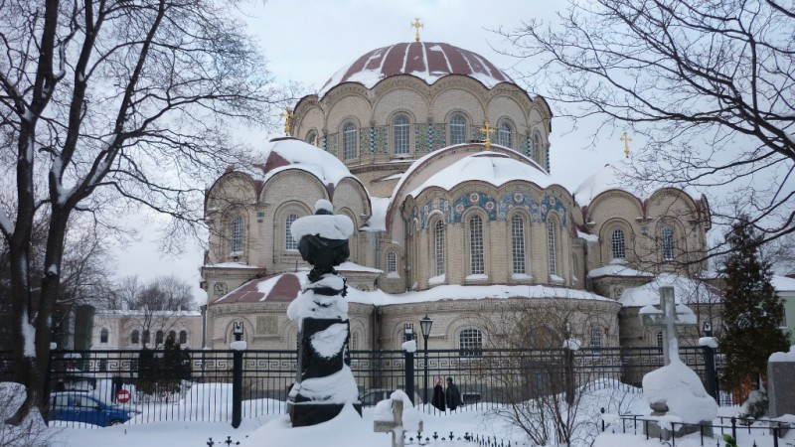
Воскресенский Новодевичий женский монастырь

Slide 26
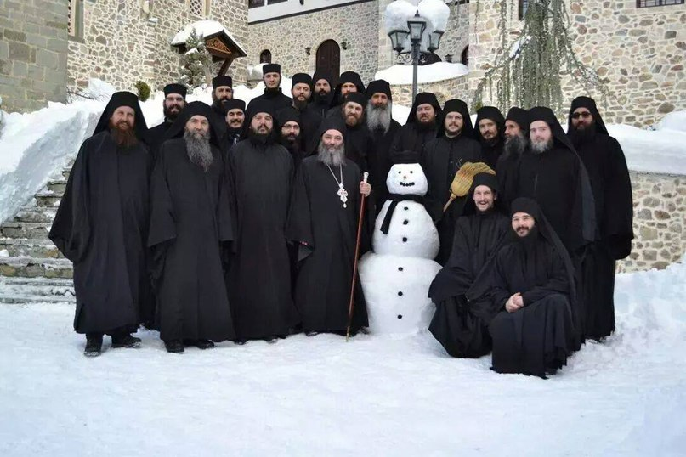

Slide 27
Электронные ресурсы:
http://ru-wiki.ru/wiki/Валаамский_монастырь http://www.optina.ru/history/skete/modern_life/ https://yandex.ru/images/search?text=фото%20монахов&img_url=http%3A%2F%2Fimg-fotki.yandex.ru%2Fget%2F5011%2F144337373.75%2F0_c2ce3_9a34ee2_XXL.jpg&pos=2&rpt=simage&stype=image&lr=2&noreask=1&parent-reqid=1479455992508574-568759407966456599376338-sas1-3280&source=wiz

